Slide 1
O'ZBEKISTON RESPUBLIKASI IIV • TOSHKENT SHAHAR IIB
SHAYXONTOHUR TUMANI IIB KASBIY RIVOJLANISH MARKAZI
HIMOYA–360
milliy smart-ta’lim modeli
Toshkent - 2026

Slide 2






Markaz faoliyati: kirishdan amaliy xizmatgacha
Har bir bosqich — markazdagi alohida xona. Har bir xona — alohida ko'nikma.
1
2
3
4
5
6
SMART
MAHALLA
AI-MULOQOT
QAROR
SIMULYATORI
SMART
DEBRIFING
AI-MENTOR
AMALIY XIZMAT
Hududni o‘rganadi,
Muammoli vaziyatlarni ustuvor asosda tahlil qiladi
Virtual fuqaro simulyatori bilan
gaplashadi
O‘q otish emas —
to'g'ri qaror qabul qilish
Xodim qayerda xato qilganini ko'rsatadi,
tahlil qiladi
Keyingi mashg'ulotni
Sun’iy intellekt belgilaydi
30–90 kunlik
natija o'lchanadi
HAR BIR MASHG'ULOT SIKLI: VAZIYAT → TAHLIL → MULOQOT → QAROR → HARAKAT → NATIJA

Slide 3
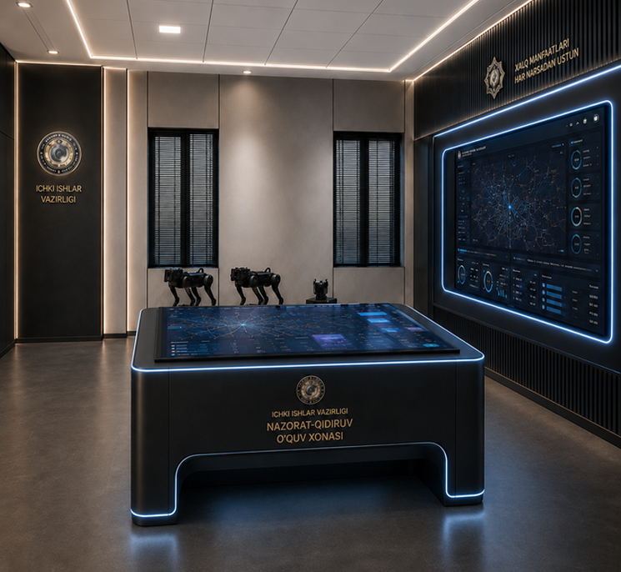
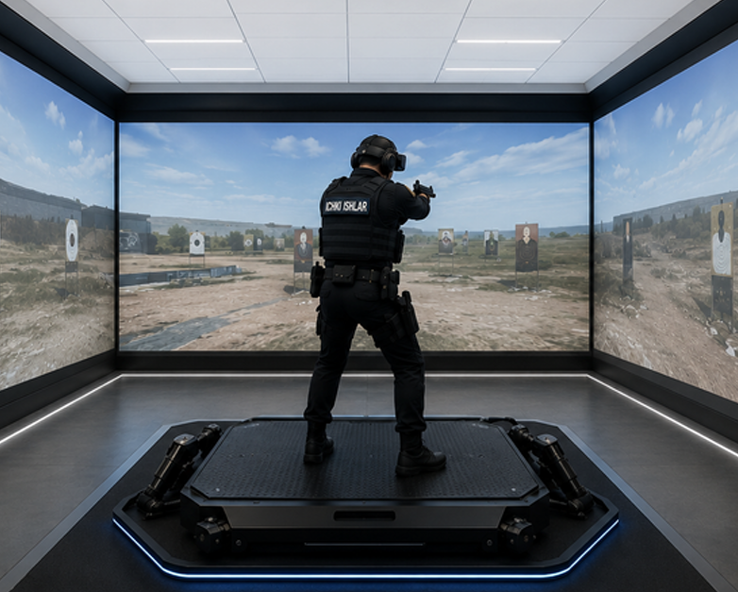
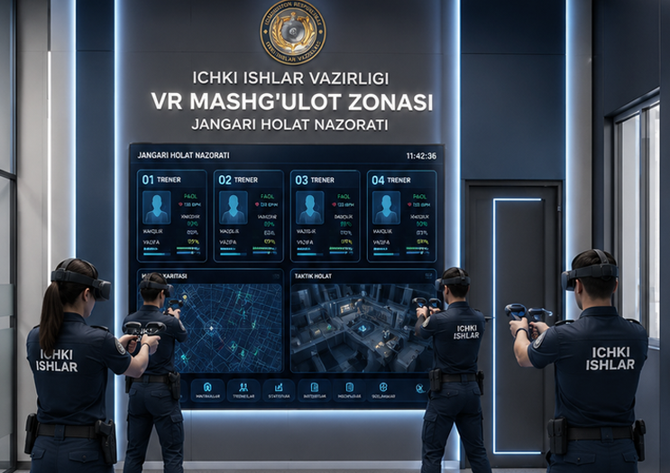
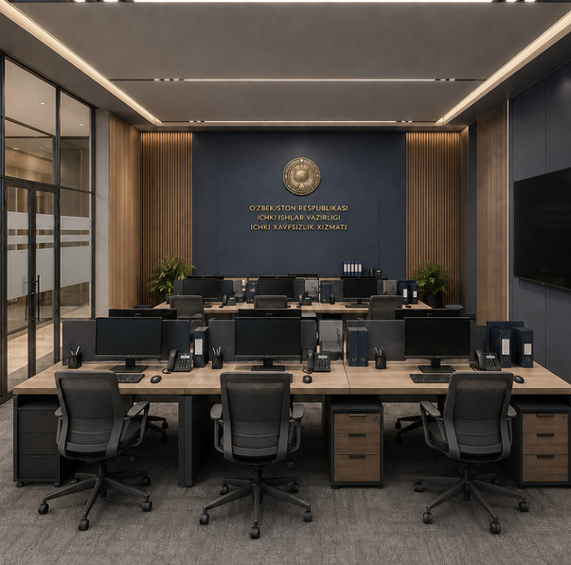
3-qavat: 4 ta xona — 4 ta trenajyor
1
SMART MAHALLA
Virtual hududni qabul qiladi, muammolarni topadi, rejasini tuzadi
2
AI-MULOQOT SIMULYATORI
VR platformada virtual fuqaro bilan muloqot va deeskalatsiya mashqi
3
QAROR SIMULYATORI
Ssenariyli ekran: xavfni baholash, mutanosib chorani tanlash
4
SMART DEBRIFING
Guruh bilan vaziyatni qayta ko'rish:
xato → tahlil → tajriba

Slide 4
1
SMART MAHALLA — hududni boshqarish
JOY: O'quv mashg'ulotlar zali (transformer modullar)
HARAKATLAR KETMA-KETLIGI
SMART MAHALLA • Uchastka SH-12
Ekranda virtual mahallani «qabul qilib oladi» — xuddi real uchastkadek
Unga murojaatlar, muammoli nuqtalar, takroriy hodisalar va xavf indikatorlari tushadi
Eng muhim muammolarni ajratadi va ustuvorlikni belgilaydi
Har bir muammo bo'yicha «men nima qilaman?» — harakat rejasini tuzadi
BUGUNGI 3 MUAMMO
1
Takroriy oilaviy nizo — 7-uy
2
Kechki soatda yig'iladigan guruh
3
Hisobdagi shaxs nazoratdan chetda
Mahalla xaritasi: yashil–sariq–qizil
«Bugun mening hududimdagi eng muhim 3 muammo nima
va men nima qilaman?»
Natija: xodim hujjat bilan emas, HUDUD bilan ishlashni o'rganadi — rejalashtirish, ustuvorlik, profilaktika.

Slide 5
2
AI-MULOQOT SIMULYATORI — muloqot mashqi
JOY: VR mashg'ulotlar zonasi (4 platforma)
HARAKATLAR KETMA-KETLIGI
JONLI SIMULYATSIYA • Case 04: agressiv fuqaro
VR platformaga chiqadi — qarshisida sun'iy intellekt yaratgan «virtual fuqaro»
Fuqaro jahldor, qo'rqqan, nizoli, jabrlanuvchi yoki norozi bo'lishi mumkin
Xodimning HAR BIR gapiga qarab AI vaziyatni keskinlashtiradi yoki yumshatadi
Tinglash, savol berish, profiling, deeskalatsiya, tushuntirish va kelishuvni mashq qiladi
VIRTUAL FUQARO: «Uch oydan beri hech kim
quloq solmaydi! Yetar endi!»
XODIM: «Otaxon, avvalo sizni eshitay.
Nima bo'lganini boshidan aytib bering...»
VIRTUAL FUQARO: «...mayli, gapirsam
gapiray. Ish shundayki...»
AI HOLATI: vaziyat yumshayapti ▼
OHANG: xotirjam ✓
TINGLASH → SAVOL → PROFILING → DEESKALATSIYA → TUSHUNTIRISH → KELISHUV
Natija: har bir so'zning real oqibati bor — muloqot ko'nikmasi kitobdan emas, jonli tajribadan keladi.

Slide 6
3
QAROR SIMULYATORI — bu oddiy TIR emas
JOY: TIR o'quv zonasi (interaktiv ssenariyli ekran)
HARAKATLAR KETMA-KETLIGI
QAROR ZANJIRI • soniyalar ichida
XAVF BORMI?
Ekranda real xizmat vaziyati «jonlanadi» — hodisa rivojlanib boradi
Xodim bir necha soniya ichida vaziyatni baholaydi va chorani tanlaydi
Ssenariy avval muloqot bosqichidan boshlanadi — qurol eng oxirgi chora
Baholanadigan narsa tezlik emas — qarorning QONUNIYLIGI va MUTANOSIBLIGI
MULOQOT KERAKMI?
KUTISH KERAKMI?
YORDAM CHAQIRISHMI?
QANDAY CHORA MUTANOSIB?
Yangi mezon: «to'g'ri otmaslik» ham a'lo baho. Maqsad — tez harakat qiluvchi emas, TO'G'RI QAROR qiluvchi xodim.
BAHO: qaror qonuniy va mutanosib bo'ldimi?

Slide 7
4
SMART DEBRIFING — xatodan mahoratga
JOY: O'quv yig'ilish zali (katta ekran, guruh tahlili)
HARAKATLAR KETMA-KETLIGI
QAYTA KO'RISH • 3 savol
Mashg'ulot yakunida vaziyat ekranda qayta ko'riladi — xodim o'zini tomondan ko'radi
Instruktor va AI birgalikda tahlil qiladi: qaror, so'z, ohang, harakat
Uch savolga guruh bilan javob topiladi (o'ngda)
Xato jazolanmaydi — u keyingi to'g'ri qaror uchun TAJRIBAGA aylantiriladi
Nima TO'G'RI bo'ldi?
1
Kuchli tomonlar mustahkamlanadi
2
Qayerda XATO qilindi?
Aniq daqiqa ekranda ko'rsatiladi
3
Keyingi safar nima BOSHQACHA qilinadi?
Yangi harakat rejasi tuziladi
XATO → TAHLIL → TAJRIBA → MAHORAT
Mexanizm: XATO → TAHLIL → TAJRIBA → MAHORAT. Har bir sikl xodimni bir pog'ona ko'taradi.

Slide 8
5
AI-MENTOR — har bir xodimning raqamli treneri
OLDIN zaif tomonni aniqlaydi • DAVOMIDA qarorlarni kuzatadi • KEYIN individual tavsiya beradi
XODIM PROFILI • ID: SH-0473
AI-MENTOR FAOL
KUCHLI TOMONLAR
RIVOJLANTIRISH KERAK
Fuqaro bilan kontakt
Faol tinglash
85%
45%
Vaziyatni tez baholash
Stress holatida qaror
80%
40%
Huquqiy tushuntirish
Hujjatlashtirish
78%
52%
AI TAVSIYASI: keyingi mashg'ulot — AI-muloqot simulyatori, Case 04 «Agressiv fuqaro» (faol tinglash bloki)
NATIJA: 100 XODIM — 100 XIL O'QUV TRAEKTORIYASI
AI qaror bermaydi — har bir xulosani instruktor tasdiqlaydi

Slide 9
6
Yakuniy imtihon: «BIR KUNLIK XIZMAT»
Test emas — xodim bitta mashg'ulotda to'liq ish kunini mustaqil boshqaradi. Barcha xonalar bitta ssenariyga ulanadi.
09:00
10:30
13:00
15:00
16:30
Hududni qabul qilish
Nizoli fuqaro
Xavfli vaziyat
Hujjatlashtirish
Debrifing va baho
Smart mahalla: 3 muammo,
kun rejasi
AI-muloqot: tinglash va
deeskalatsiya
Qaror simulyatori:
mutanosib chora
AI hujjat tekshiruvi:
qonun va fakt
3 savol tahlili,
HIMOYA-ID yangilanadi
O'TDI degani — «kursni tugatdi» emas, «REAL KUNNI MUSTAQIL BOSHQARDI» degani

Slide 10
7
HIMOYA-ID — sertifikat emas, kompetensiya profili
8 YO'NALISHDA DOIMIY BAHOLASH
Huquqiy qaror
82
Vaziyat tahlili
76
BOSH SAVOL:
Muloqot
88
«Ushbu xodim qaysi vaziyatni MUSTAQIL boshqara oladi?»
Deeskalatsiya
71
Profiling
64
Raqamli ko'nikma
79
KPI bilan ulanadi: o'qitish natijasi xizmatda aks etadi, xizmat natijasi keyingi o'qitishni belgilaydi.
Hujjatlashtirish
58
Natijadorlik (KPI)
74
Profil har bir mashg'ulot va har bir xizmat natijasidan keyin avtomatik yangilanadi

Slide 11
Markaz nimaga aylanadi
Auditoriya
Xizmat poligoni
O'qituvchi
Trener
Tinglovchi
Vaziyatni boshqaruvchi
Test
Real case
Sertifikat
Kompetensiya (HIMOYA-ID)
Texnologiya
Natija
«XODIMNI O'QITMAYMIZ — UNI REAL XIZMATGA TAYYORLAYMIZ»
Kasbiy rivojlanish markazida yaratiladi • Amaliyotda sinaladi • Natijasi o'lchanadi • Butun tizimga tatbiq etiladi

